Slide 1
应用随机过程
第3章 Poisson过程

Slide 2
目录
3.3 Poisson过程定义I和定义II的等价性

Slide 3
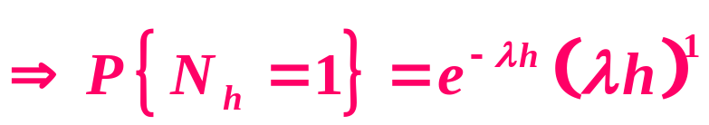

定义I和II的等价性

Slide 4
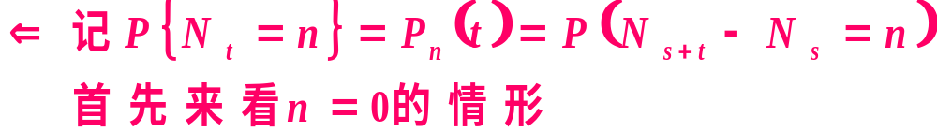



定义I和II的等价性

Slide 5
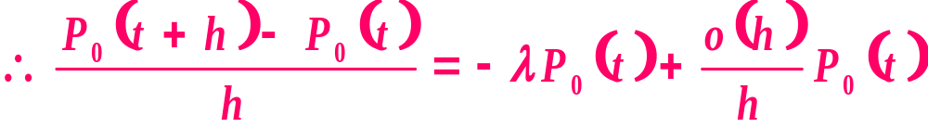
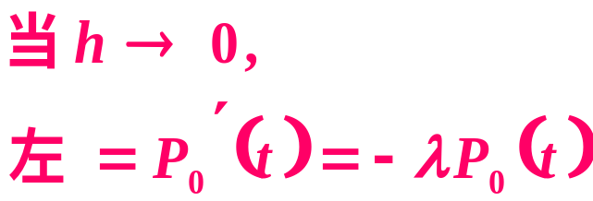
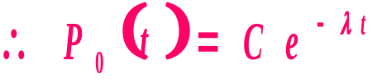

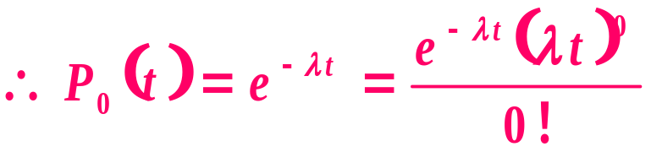
定义I和II的等价性

Slide 6


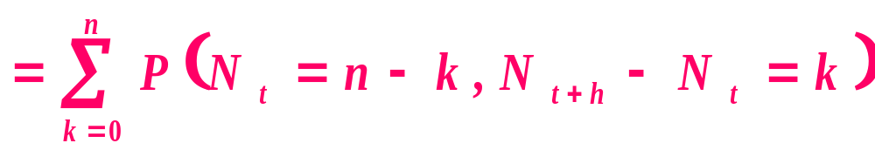
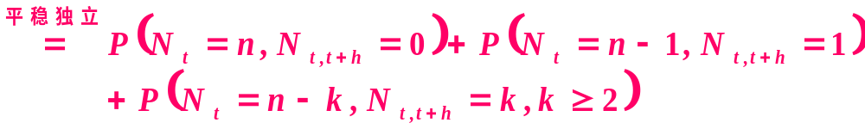
定义I和II的等价性

Slide 7

定义I和II的等价性

Slide 8


